Slide 1


Scuola Politecnica e delle Scienze di Base
Corso di Laurea Triennale in Informatica
Implementazione di un procedura di decisione per il frammento guarded in Vampire
Relatori
Candidato
Prof. Fabio Mogavero
Prof. Massimo Benerecetti
Francesco Scarfato
N86/3769
Anno accademico 2022 - 2023

Slide 2
Verifica formale
È essenziale garantire la correttezza di sistemi critici software o hardware.
Verificare la correttezza di questi sistemi tramite testing è impossibile quindi viene eseguita una verifica formale.
La verifica formale è un modo per provare la correttezza di un sistema tramite l’uso di linguaggi formali.

Slide 3
Logica del primo ordine
È un sistema formale che estende la logica proposizionale e comprende connettivi proposizionali, quantificatori, segni di punteggiatura e variabili.
Un linguaggio del primo ordine è definito da:
un insieme finito di simboli per i predicati
un insieme finito di simboli per le funzioni
un insieme finito di costanti

Slide 4
Decidibilità
Input
Un problema è detto decidibile se esiste una procedura di decisione tale che, dato un input, l’algoritmo termini sempre con una risposta positiva o negativa.
Vero o Falso?
Vero
Falso

Slide 5
Soddisfacibilità
Un problema P è detto soddisfacibile se per ogni formula f ∈ P, esiste un’ assegnazione delle variabili di f tale che la formula sia vera.
Il problema di determinare se è possibile trovare un’interpretazione booleana per rendere l’insieme P soddisfacibile è detto problema della soddisfaciblità (SAT).

Slide 6
Frammenti
Il problema della soddisfacibilità è un problema indecidibile per la logica del primo ordine.
Un frammento è un sottoinsieme della logica del primo ordine.
La ricerca si sta concentrando sul trovare procedure di decisione per questi frammenti in modo da renderli decidibili.

Slide 7
Frammento guarded

Slide 8

Frammento guarded
La sua rilevanza è dovuta alla possibilità di tradurre logiche modali in formule del primo ordine appartenenti al frammento.
Una formula è guarded se si presenta in uno dei seguenti modi:
$∀\overline{x}\left(a→F\right)∈GF$
$∃$ $\overline{x}(a$ ∧ $F)∈GF$

Slide 9
Theorem prover
È uno strumento software che prova a verificare la validità di un problema.
È un tool general purpose che punta a risolvere il maggior numero di problemi nel modo più veloce ed efficiente possibile.
Viene impiegato in campo accademico e industriale per la verifica formale di sistemi hardware e software.

Slide 10
Obbiettivi
Estendere un theorem prover con una procedura di decisione
Valutare l’efficienza del sistema con la procedura di decisione implementata
Il theorem prover utilizzato è Vampire.

Slide 11
Vampire theorem prover
Vampire è uno degli automated theorem prover più conosciuti ed efficienti in circolazione.

Slide 12
Vampire theorem prover
Vampire è uno degli automated theorem prover più conosciuti ed efficienti in circolazione.
Si basa sul resolution calculus ovvero
{𝐴1} ∨ 𝑅1 {￢𝐴2} ∨ 𝑅2
(𝑅1 ∨ 𝑅2) 𝜃

Slide 13
Vampire theorem prover
Clausole
{𝐴1} ∨ 𝑅1 {￢𝐴2} ∨ 𝑅2
(𝑅1 ∨ 𝑅2) 𝜃

Slide 14
Vampire theorem prover
Letterali selezionati
{𝐴1} ∨ 𝑅1 {￢𝐴2} ∨ 𝑅2
(𝑅1 ∨ 𝑅2) 𝜃

Slide 15
Vampire theorem prover
{𝐴1} ∨ 𝑅1 {￢𝐴2} ∨ 𝑅2
(𝑅1 ∨ 𝑅2) 𝜃
Nuova inferenza

Slide 16
Vampire theorem prover
{𝐴1} ∨ 𝑅1 {￢𝐴2} ∨ 𝑅2
(𝑅1 ∨ 𝑅2) 𝜃
Unificatore più generale

Slide 17
Ordered resolution
{𝐴1} ∨ 𝑅1 {￢𝐴2} ∨ 𝑅2
(𝑅1 ∨ 𝑅2)𝜃
se
Il letterale 𝐴1 è massimale in 𝑅1
Il letterale 𝐴2 è massimale in 𝑅2
𝐴1 e 𝐴2 hanno un unificatore più generale 𝜃

Slide 18
Implementazione della procedura di decisione

Slide 19
Preprocessor
GF
Preprocessor
Input
Parser
Kernel
Output

Slide 20
Binary Resolution
Superposition
Preprocessor
Factorization
Input
Parser
…
Algoritmo di saturazione
Output.

Slide 21
Binary Resolution
Superposition
Preprocessor
GF
Factorization
Input
Parser
…
Algoritmo di saturazione
Output.

Slide 22
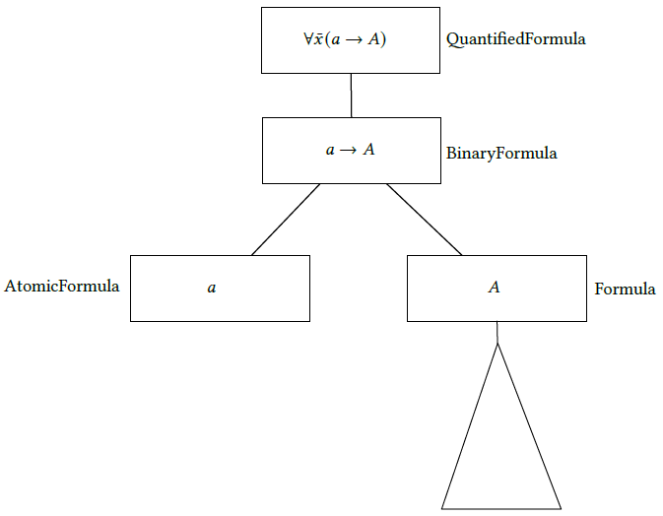

Preprocessor
${\text{Struct}}_{∀}$
Calcolo della vardepth

Slide 23
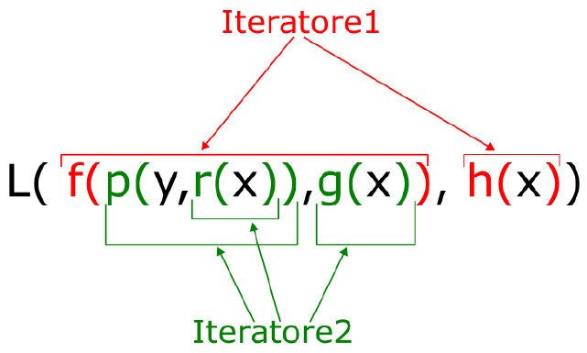

Preprocessor
${\text{Struct}}_{∀}$
Calcolo della vardepth

Slide 24
Binary Resolution
Superposition
Preprocessor
GF
Factorization
Input
Parser
…
Algoritmo di saturazione
Output.

Slide 25
Factorization
Ordered resolution
Preprocessor
GF
Input
Parser
Algoritmo di saturazione
Output.

Slide 26
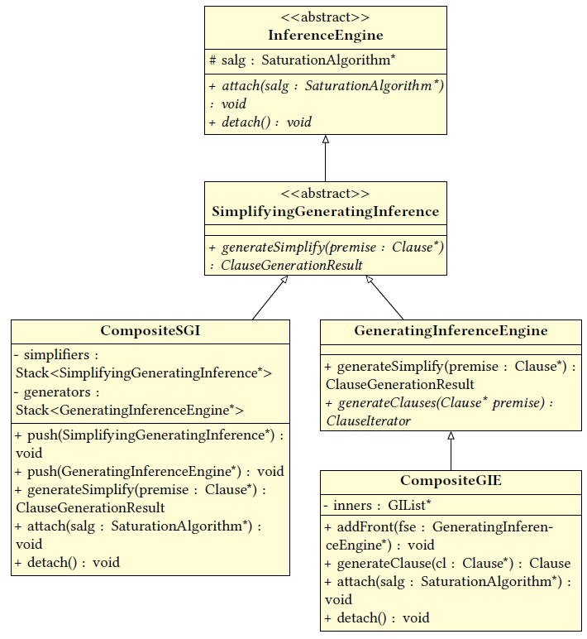
Ordered resolution
La nuova inferenza viene aggiunta al motore che gestisce le inferenze.
L’algoritmo di saturazione viene collegato al motore delle inferenze.

Slide 27
Risultati sperimentali

Slide 28
Problemi
I problemi utilizzati sono quelli della libreria TPTP(versione 8.2.0). Questi problemi sono senza uguaglianza e possono essere di due tipi: First Order Formula (FOF) o Conjunctive Normal Form (CNF).
 | First Order Formula | Conjunctive Normal Form
Senza uguaglianza | 1969 | 2274
Guarded | 52 | 62

Slide 29
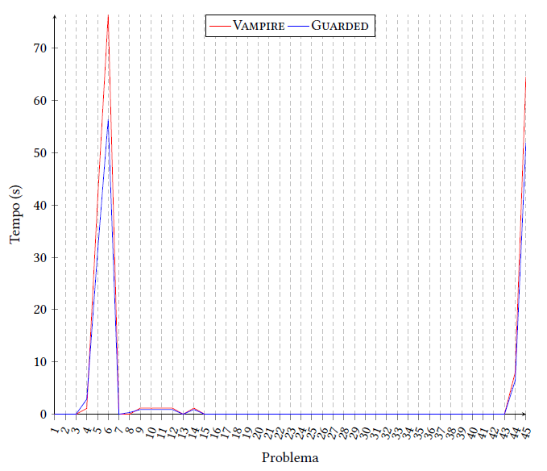
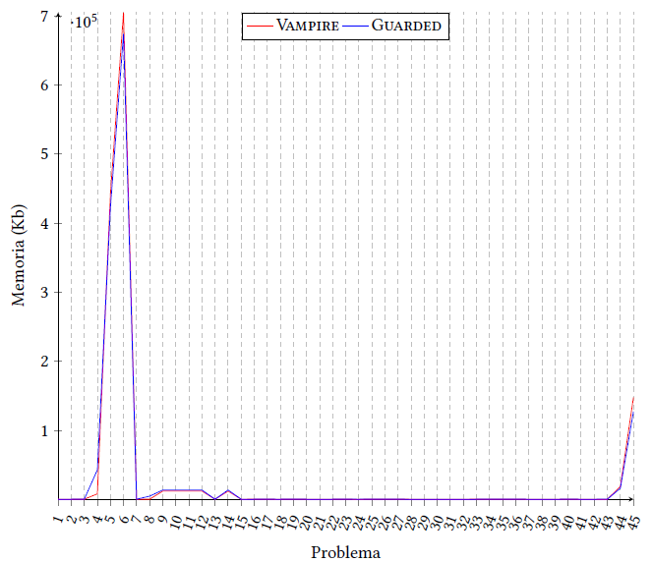
First Order Formula
Tempo
Memoria

Slide 30
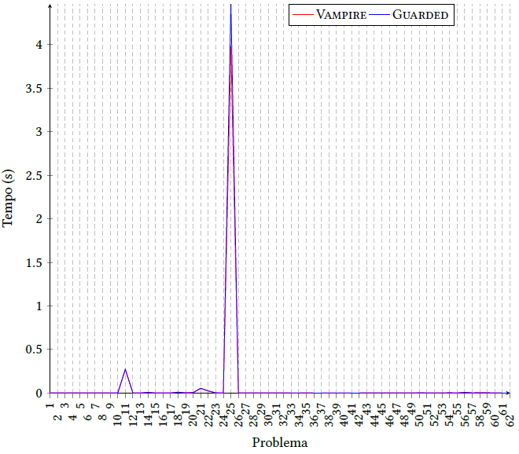
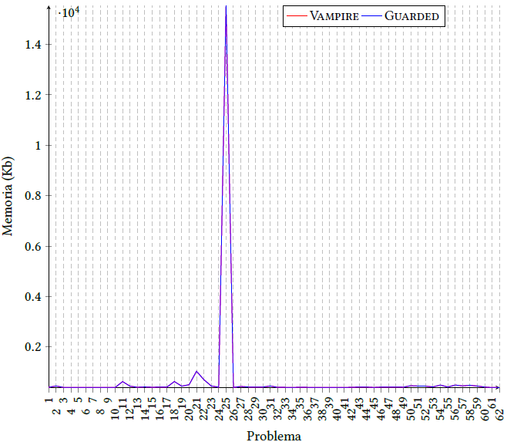
Conjunctive Normal Form
Tempo
Memoria

Slide 31
Conclusioni

Slide 32
Vampire originale e Vampire esteso con la procedura di decisione sono quasi indistinguibili.
È importante considerare le potenzialità della procedura di decisione per la risoluzione di problemi più complessi.
Conclusioni
Grazie al classificatore implementato, si è osservato che circa 640 problemi in cui è presente l’uguaglianza sono guarded.
Sarebbe possibile implementare la procedura di decisione basata sulla superposition per includere anche questi problemi.

Slide 33
Grazie per l’attenzione!

Slide 34
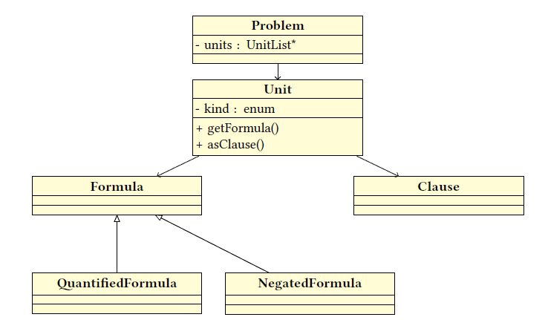
Parser
È un modulo che permette la lettura di un problema da un file e la conseguente incapsulazione in una classe specifica.

Slide 35
Preprocessor
È un modulo che processa il problema in modo che sia trattabile dal kernel in fase di risoluzione.
NNF: il preprocessor trasforma le formule in negation normal form ovvero formule che non contengono →,↔, ⊗, e in cui tutte le ￢ sono spostate, il più possibile, verso destra
Skolemization: si ottiene tramite la seguente sostituzione:
𝐹 = ∃𝑥 | 𝜑(𝑦1, … ,𝑦𝑛, 𝑥) ⇒ 𝐹′ = 𝜑(𝑦1, … ,𝑦𝑛, 𝑥){𝑥 ↦ 𝑠𝑘 (𝑦1, … ,𝑦𝑛)}
Clausification: è il risultato di:
∀𝑥 | 𝜑(𝑦1, . . . ,𝑦𝑛, 𝑥) ⇒ 𝜑(𝑦1, . . . ,𝑦𝑛, 𝑥){𝑥 ↦ 𝑋} in cui 𝑋 è una variabile designata che non occorre in 𝜑
Se 𝐹 = 𝜑′ ∧ 𝜑′′ allora viene spezzata in due unità 𝐹’ = 𝜑′ e 𝐹’ = 𝜑′′

Slide 36
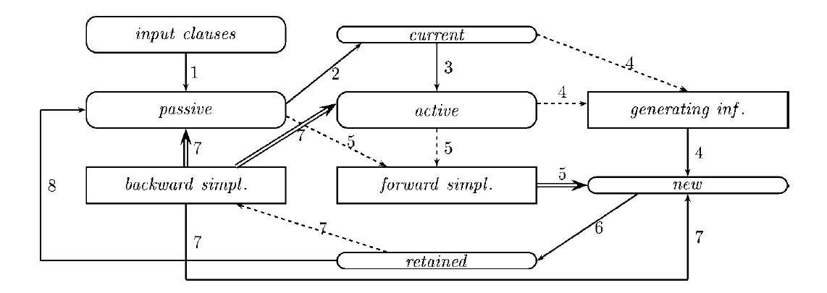
Kernel
È il sotto-sistema adibito alla risoluzione del problema. Viene implementato un algoritmo di saturazione che permette di trovare una confutazione all’insieme di clausole.
L’insieme di clausole viene saturato con le numerose inferenze presenti in Vampire.

Slide 37
Algoritmo otter

Slide 38
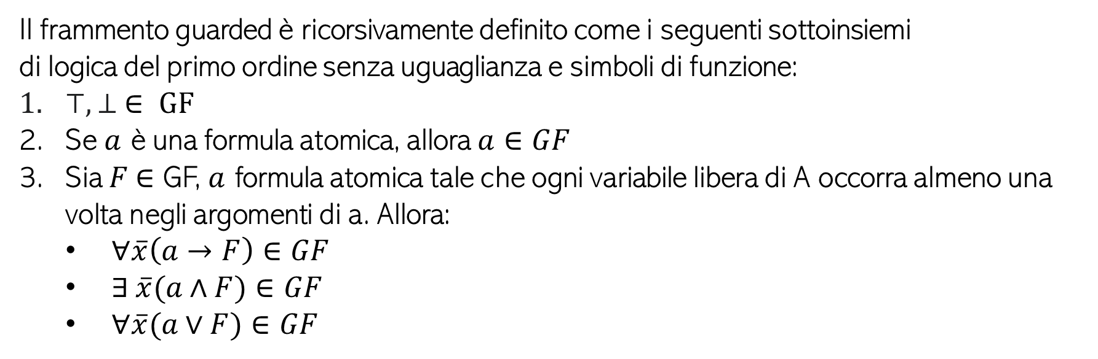
Definizione
Il frammento guarded è ricorsivamente definito come i seguenti sottoinsiemi
di logica del primo ordine senza uguaglianza e simboli di funzione:
$⊤, ⊥ ∈ GF$
Se $a$ è una formula atomica, allora $a∈GF$
Sia $F$∈ GF, $a$ formula atomica tale che ogni variabile libera di A occorra almeno una volta negli argomenti di a. Allora:
$∀\overline{x}\left(a→F\right)∈GF$
$∃$ $\overline{x}(a$ ∧ $F)∈GF$
$∀\overline{x}(a$ ∨ $F)∈GF$

Slide 39
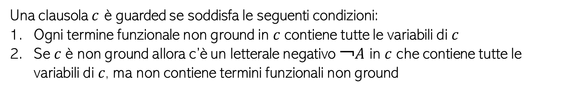
Definizione
Una clausola $c$ è guarded se soddisfa le seguenti condizioni:
Ogni termine funzionale non ground in 𝑐 contiene tutte le variabili di 𝑐
Se 𝑐 è non ground allora c’è un letterale negativo ￢𝐴 in 𝑐 che contiene tutte le variabili di 𝑐, ma non contiene termini funzionali non ground

Slide 40
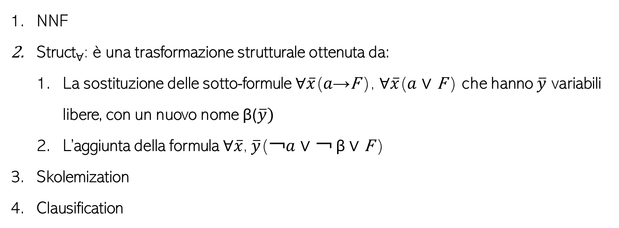
Preprocessing
NNF
${\text{Struct}}_{∀}$: è una trasformazione strutturale ottenuta da:
La sostituzione delle sotto-formule ∀$\overline{x}$(𝑎→F ), ∀$\overline{x}$(𝑎 ∨ F ) che hanno $\overline{y}$ variabili libere, con un nuovo nome β($\overline{y})$
L’aggiunta della formula ∀$\overline{x}$, $\overline{y}$(￢𝑎 ∨ ￢ β ∨ F )
Skolemization
Clausification

Slide 41

Ordinamento
𝐴 ≺ 𝐵
se
Vardepth(𝐴) < Vardepth(𝐵) ∨ Var(𝐴) ⊂ Var(𝐵)
In cui

Slide 42
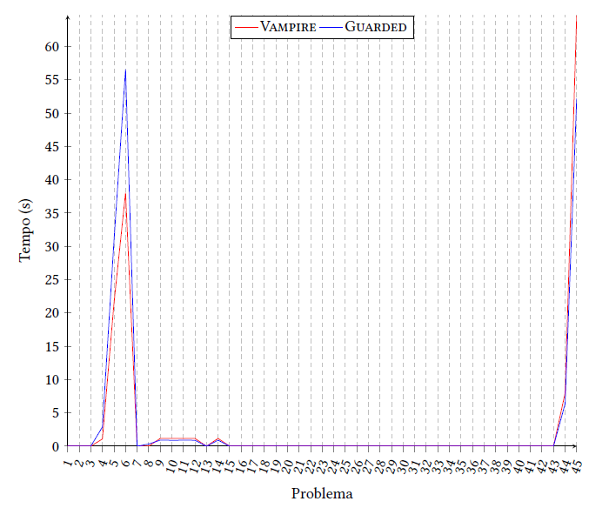
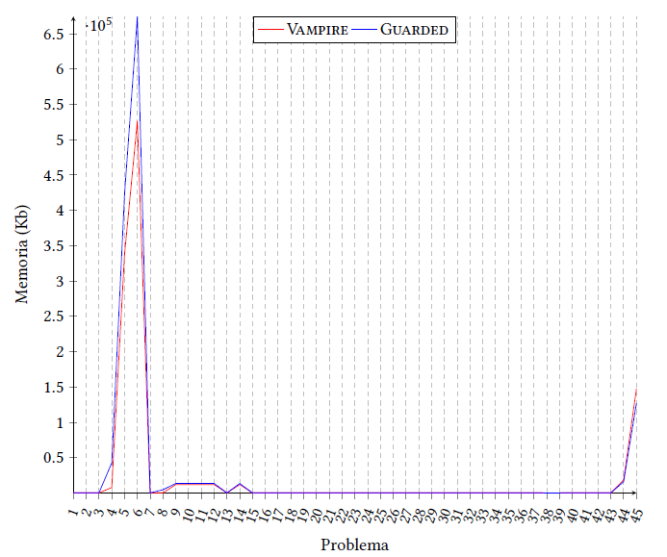
First Order Formula (FOF)
Tempo
Memoria

Slide 43
FOF con UPDR disattivato
Tempo
Memoria

Slide 44
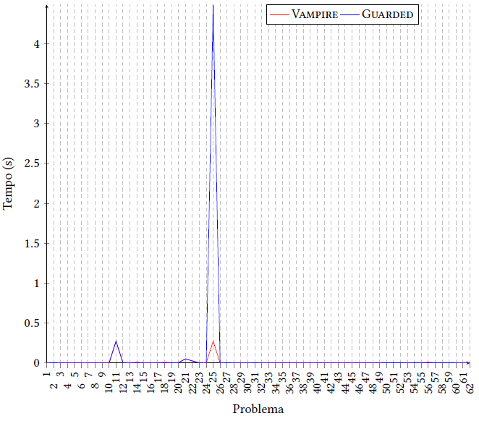
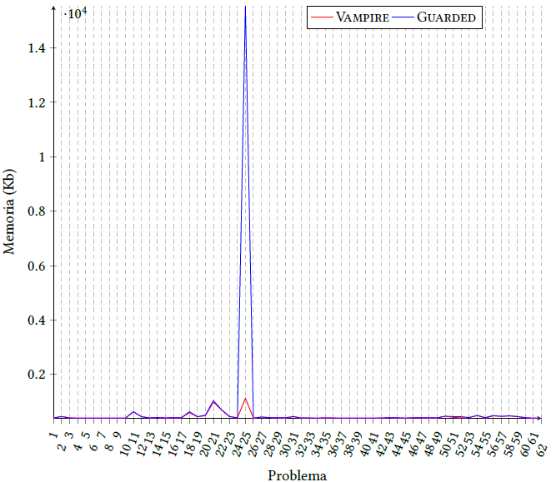
Conjunctive Normal Form (CNF)
Tempo
Memoria

Slide 45
CNF con FS disattivata
Tempo
Memoria

